Slide 1
第19章
动态规划
山东大学软件学院 数据结构与算法 第19章 动态规划

Slide 2
动态规划算法
与贪婪算法相同的是：
  将一个问题的解决方案视为一系列决策的结果。
与贪婪算法不同的是：
  在贪婪算法中，每采用一次贪婪准则便做出一个不可撤回的决策。
  在动态规划中，还要考察每个最优决策序列中是否包含一个最优子序列。
山东大学软件学院 数据结构与算法 第19章 动态规划

Slide 3
动态规划
  动态规划方法采用最优原则( principle of optimality)来建立用于计算最优解的递归式。
  所谓最优原则即不管前面的策略如何，此后的决策必须是基于当前状态（由上一次决策产生）的最优决策。

Slide 4
动态规划法
在求解某些问题的时候，可以试着把问题分成必要多的子问题，每个子问题又可以分成数目不确定的必要多的子子问题，这样就会产生大量的子问题。如果分得的子问题界限不清，互相交叉，则在大量的子问题中会存在一些完全相同的子问题。
为了避免界重复解这些相同的子问题，可以在解决一个子问题后把它的解保留下来，若遇到求解与之相同的子问题的时候，就可以把它找出来直接使用。
为解问题而将它的子问题的解填入表中以待需要时查表，这样的方法就是动态规划法。

Slide 5
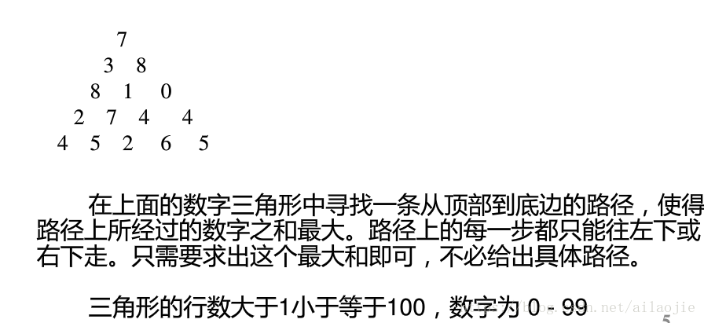

Slide 6
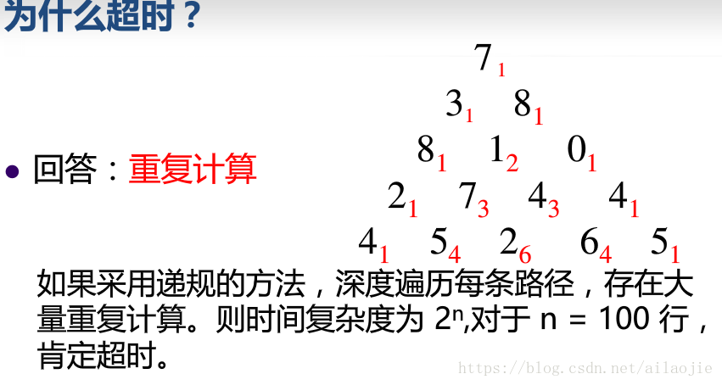

Slide 7
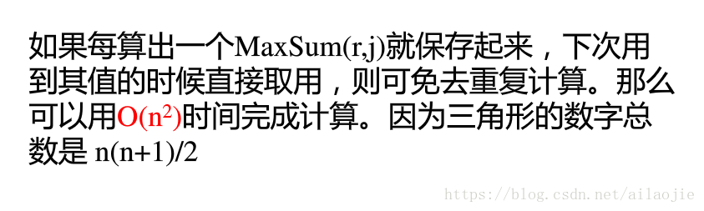

Slide 8
Climbing Stairs
你正在爬一个有n个台阶的楼梯，每次只能上 1个 或者 2个台阶，那么到达顶端共有多少种不同的方法？

Slide 9
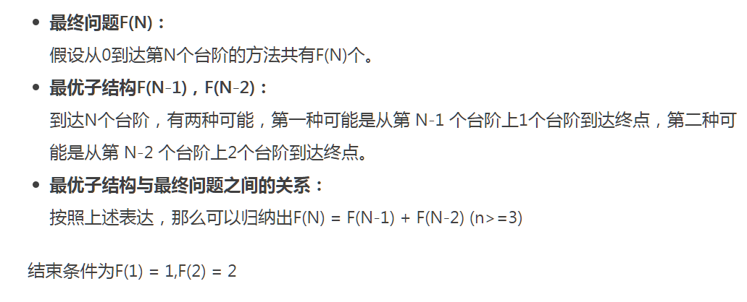

Slide 10

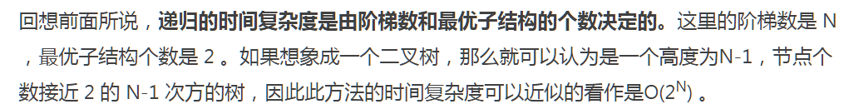

Slide 11

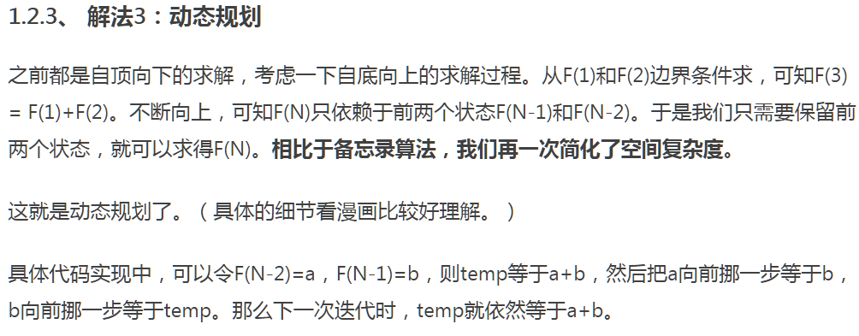

Slide 12
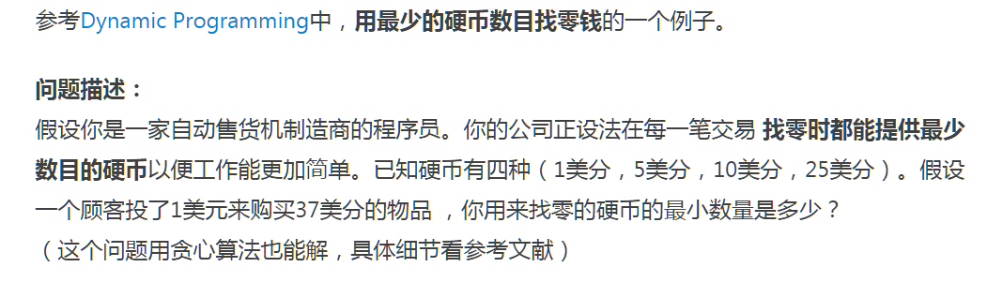

Slide 13
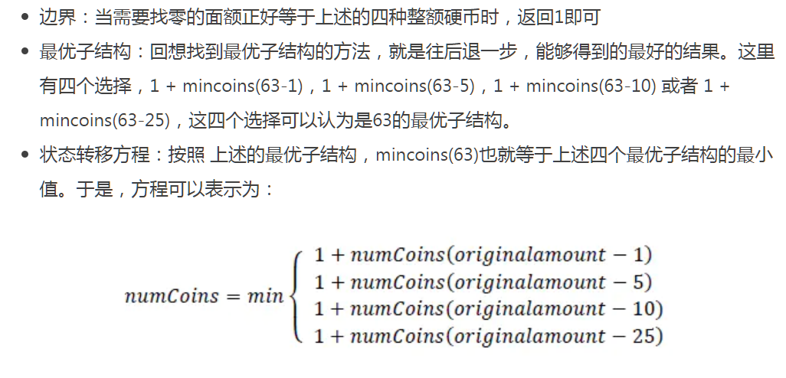

Slide 14
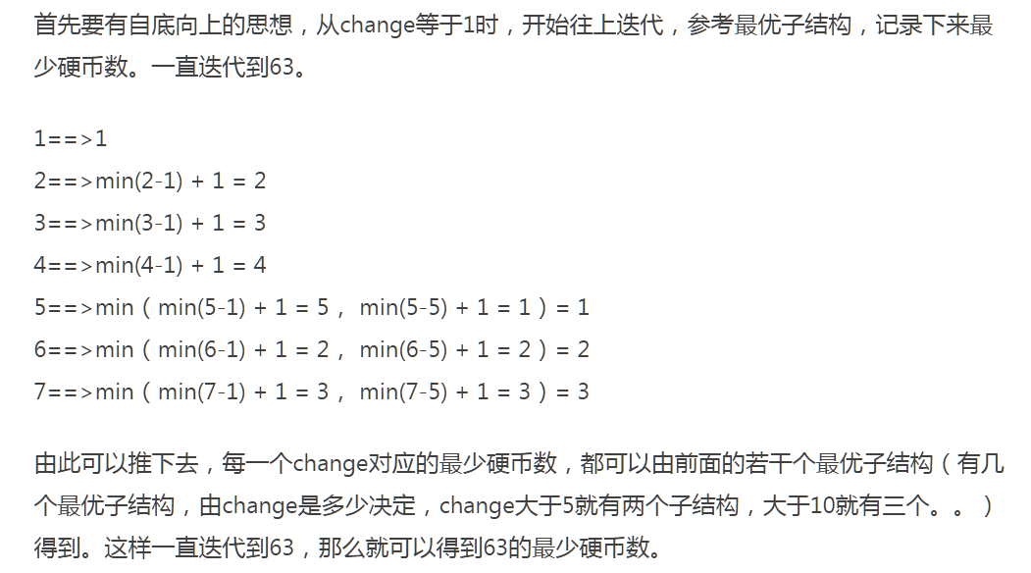

Slide 15
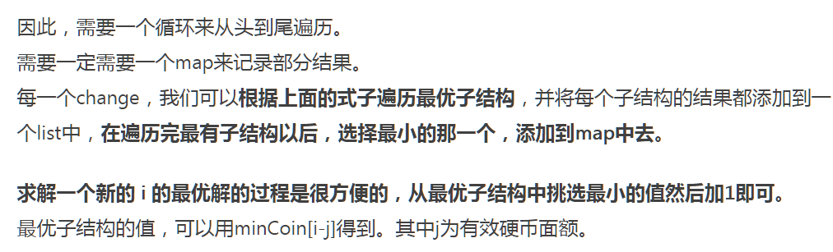

Slide 16
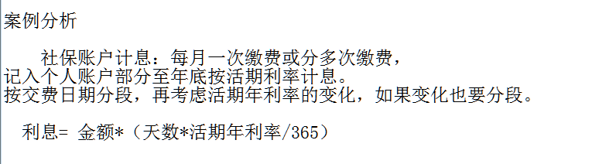

Slide 18
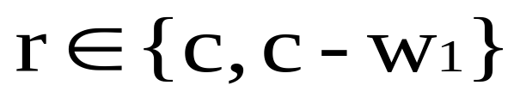
0/1背包问题动态规划算法思想
0/1背包问题中：确定x₁ ⋯⋯ x _{n}的值
假设按i = 1，2，⋯，n 的次序来确定x_{i} 的值
  x₁ = 0，则问题转变为相对于其余物品（即物品2，3，⋯，n），背包容量仍为c 的背包问题。
  x₁ = 1，问题就变为关于最大背包容量为c-w₁ 的问题
  设
为剩余的背包容量。
  在第一次决策之后，剩下的问题便是考虑背包容量为r 时的决策
  不管x₁ 是0或是1，[x₂ ，⋯，x_{n} ] 必须是第一次决策之后的一个最优方案
山东大学软件学院 数据结构与算法 第19章 动态规划

Slide 19
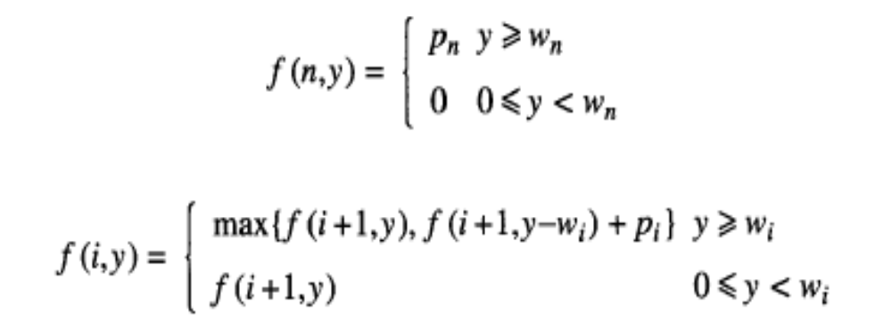
当最优决策序列中包含一个最优子序列时，可建立动态规划递归方程
f (i,y)： 表示剩余容量为y，剩余物品为i，i + 1，⋯，n 时的最优解的值，即：
当最优决策序列中包含一个最优子序列时，可建立动态规划递归方程
f (i,y)： 表示剩余容量为y，剩余物品为i，i + 1，⋯，n 时的最优解的值，即：
0/1背包问题：求解f (1,c)
山东大学软件学院 数据结构与算法 第19章 动态规划

Slide 20
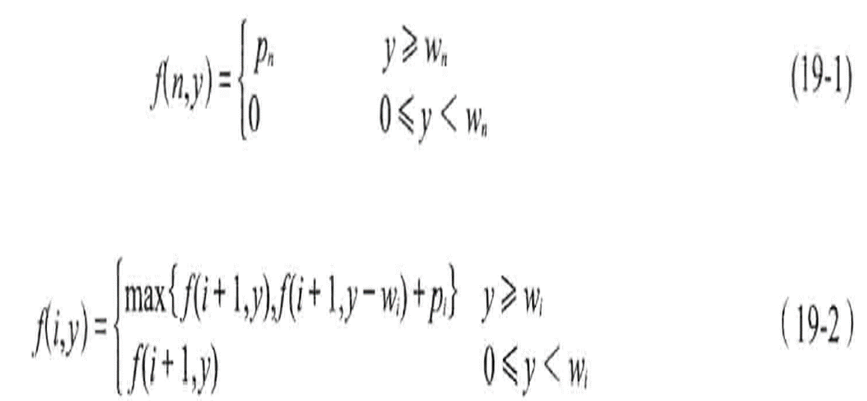
0/1背包问题动态规划算法
例19-4 n=3,w=[100,14,10],p=[20,18,15],c=116
若0≤y＜10，则f(3,y)= 0；
若y≥10，f(3,y)=15。
利用递归式(15-2)得
f (2,y) = 0 ( 0≤y＜10 )
f(2,y)= 15（10≤y＜14）
f(2,y)= 18（14≤y＜24）
f(2,y)= 33（y≥24）。
因此最优解
f(1,116)=max{f(2,116）,f(2,116-w1)+p1} = max{f(2,116）,f(2,16)+20}=max{33,38}=38。
山东大学软件学院 数据结构与算法 第19章 动态规划

Slide 21
0/1背包问题动态规划算法
计算xi 值，步骤如下：
若f(1,c)=f(2,c)，则x1 =0，否则x1 =1。接下来需从剩余容量c-w1中寻求最优解，用
f (2, c-w1)表示最优解。依此类推，可得到所有的xi (i= 1⋯n) 值。
在该例中，f (2,116)=33≠f (1,116)，所以x1 = 1。接着利用返回值38-p1=18 计算x2 及x3，此时r = 116-w1 =16，又由f (2,16)=18，得f (3,16)=14≠f(2,16)，因此x2 =1，此时r=16-w2=2，所以f (3,2) =0，即得x3 = 0。
山东大学软件学院 数据结构与算法 第19章 动态规划

Slide 22
动态规划
  编写一个简单的递归程序来求解动态规划递归方程，如果不努力地去避免重复计算，递归程序的复杂性将非常可观。
山东大学软件学院 数据结构与算法 第19章 动态规划

Slide 23
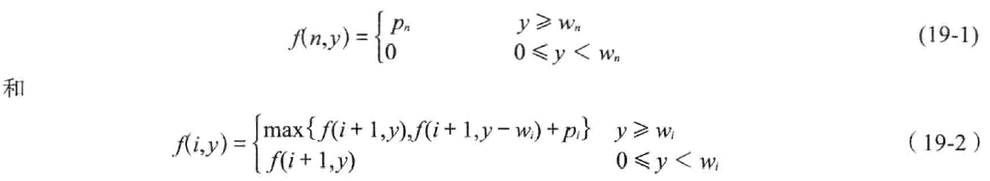
背包问题的递归函数
int F(int i, int y)
  {// 返回f ( i , y ) .
  if (i == n) return (y < w[n]) ? 0 : p[n];
  if (y < w[i]) return F(i+1,y);
  return max(F(i+1,y), F(i+1,y-w[i]) + p[i]);
  }
山东大学软件学院 数据结构与算法 第19章 动态规划

Slide 24
复杂性？
  t(1)=a；
  t(n)≤2t(n-1)+b(n＞1)，其中a、b 为常数。
  通过求解可得t(n)=O(2^{n})
山东大学软件学院 数据结构与算法 第19章 动态规划

Slide 25
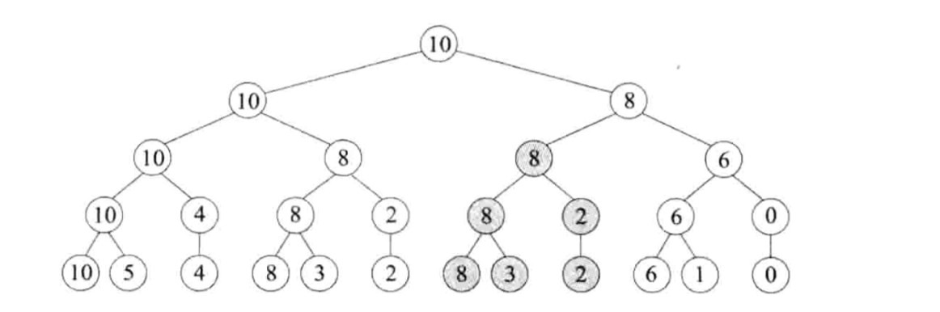
例19-5 设n= 5，p= [ 6 , 3 , 5 , 4 , 6 ]，w=[2,2,6, 5,4] 且c= 1 0 ,求F ( 1 , 1 0 )。递归调用的关系如图的树型结构所示。每个节点用y值来标记。对于第j层的节点有i=j，因此根节点表示F ( 1 , 1 0 )，而它有左孩子和右孩子，分别对应F ( 2 , 1 0 )和F ( 2 , 8 )。
山东大学软件学院 数据结构与算法 第19章 动态规划

Slide 26
n= 5，p= [ 6 , 3 , 5 , 4 , 6 ]，w=[2,2,6, 5,4] 且c= 1 0
15
11
9
11
6
6
6
6
0
10
6
6
0
F(5,10)=6
F(5,5)=6
6
6
0
0
6
0
0
6
0
0
X=[1,1,0,0,1]
山东大学软件学院 数据结构与算法 第19章 动态规划

Slide 27
背包问题
2. 权为整数的迭代方法
当权为整数时，可设计一个相当简单的算法（见程序19 - 3）来求解f ( 1 ,c)。该算法基于例19-4所给出的策略，因此每个f (i,y) 只计算一次。程序19-3用二维数组f [ ][ ]来保存各f 的值。
而回溯函数Traceback用于确定由程序19 - 4所产生的xi 值。函数Knapsack的复杂性为O(nc)，而Tr a c e b a c k的复杂性为O(n)。
山东大学软件学院 数据结构与算法 第19章 动态规划

Slide 28
程序19-3 f 的迭代计算
void Knapsack(int p[], int w[], int c, int n, int** f)
{// 对于所有i和y计算f [ i ] [ y ]
// 初始化f [ n ] [ ]
yMax=min(w[n]-1,c);
for (int y = 0; y <= yMax; y++)
f[n][y] = 0;
for (int y = w[n]; y <= c; y++)
f[n][y] = p[n];
// 计算剩下的f
山东大学软件学院 数据结构与算法 第19章 动态规划

Slide 29
程序19-3 f 的迭代计算
for (int i = n - 1; i > 1; i--) { //每个fi算一次
yMax=min(w[i]-1,c);
for (int y = 0; y <= yMax; y++)
f[i][y] = f[i+1][y];
for (int y = w[i]; y <= c; y++)
f[i][y] = max(f[i+1][y], f[i+1][y-w[i]] + p[i]);
}
f[1][c] = f[2][c];
if (c >= w[1])
f[1][c] = max(f[1][c], f[2][c-w[1]] + p[1]);
}
山东大学软件学院 数据结构与算法 第19章 动态规划

Slide 30
程序19-4 X 的迭代计算
template<class T>
void Traceback(T **f, int w[], int c, int n, int x[])
{// 计算x
for (int i = 1; i < n; i++)
if (f[i][c] == f[i+1][c]) x[i] = 0;
else {x[i] = 1;
c -= w[i];}
x[n] = (f[n][c]) ? 1 : 0;
}
山东大学软件学院 数据结构与算法 第19章 动态规划

Slide 31
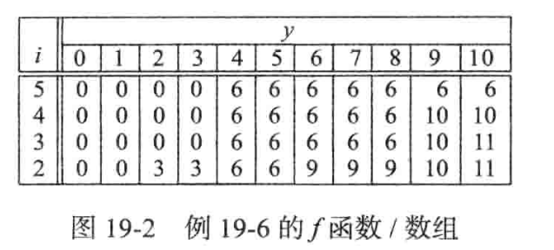
设n= 5，p= [ 6 , 3 , 5 , 4 , 6 ]，w=[2,2,6, 5,4] 且c= 1 0 ,求F ( 1 , 1 0 )
max(f[i+1][y], f[i+1][y-w[i]] + p[i]);
f (5,y) = 0 ( 0≤y＜4 )
f(5,y)= 6（4≤y ≤ 10）
f(4,y) = f(5,y) ( 0≤y＜5 )
f(4,y)= f(5,y) ( 5≤y ≤ 8 )
f(4,y)= f(5,y-5)+4 ( 9≤y ≤ 10）
f(3,y) = f(4,y) ( 0≤y＜6 )
f(3,6)= f(4,6)=6 ( 6≤y ≤ 9 )
f(3,7)= f(4,7)=6
f(3,8)= f(4,8)=6
f(3,9)= f(4,9)=10
f(3,10)= f(4,4)+5=11
f(2,y) = f(3,y) ( 0≤y＜2 )
f(2,y)= f(3,y-2)+3 ( 2≤y ≤ 3 )
f(2,y)= f(3,y)=6( 4≤y ≤ 5 )
f(2,y)= f(3,y-2)+3 ( 6≤y ≤ 8 )
f(2,9)= f(3,9)=10
f(2,10)= f(3,9)=11
f(1,10)=max(f(2,10), f(2,8)+6 )=15

Slide 32
设n= 5，p= [ 6 , 3 , 5 , 4 , 6 ]，w=[2,2,6, 5,4] 且c= 1 0 ,求F ( 1 , 1 0 )
max(f[i+1][y], f[i+1][y-w[i]] + p[i]);
f(1,10)=max(f(2,10), f(2,8)+6 )=15,f(1,10)<> f(2,10), X1=1
f(2,8)= f(3,6)+3=9 f(2,8)<> f(3,8), X2=1
f(3,6)= f(4,6)=6 f(3,6)= f(4,6), X3=0
f(4,6)= f(5,6)=6 f(4,6)= f(5,6), X4=0
f(5,6)=6 , X5=1
(1,1,0,0,1)

Slide 33
程序19-3 f 的迭代计算
程序19-3有两个缺点：1) 要求权为整数；2) 当背包容量c 很大时，程序19 -3的速度慢于程序19 - 1。一般情况下，若c＞2^{n}，程序1 9 -3的复杂性为Ω (n2^{n} )。
山东大学软件学院 数据结构与算法 第19章 动态规划

Slide 34
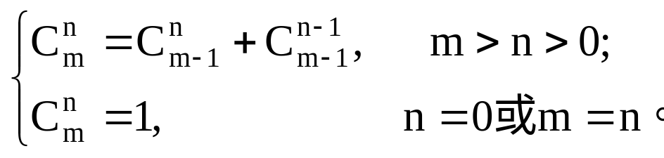
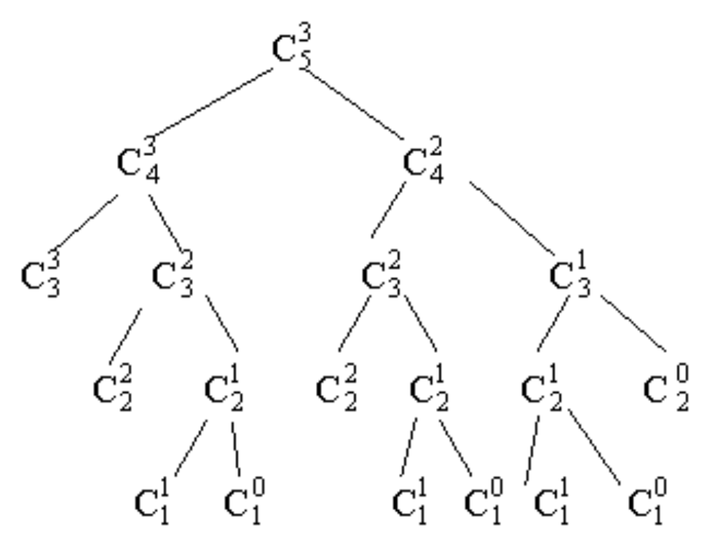

Slide 35
19.2.3 所有顶点对最短路径问题
问题：
  在n 个顶点的有向图G中，寻找每一对顶点之间的最短路径，即对于每对顶点(i, j)，需要寻找从i到j 的最短路径及从j 到i 的最短路径，对于无向图，这两条路径是一条。
对一个n 个顶点的图，需寻找p =n(n-1) 条最短路径。
山东大学软件学院 数据结构与算法 第19章 动态规划

Slide 36
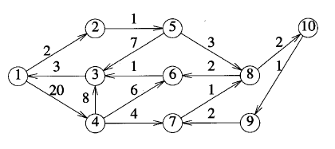
使用Dijkstra算法
Dijkstra算法：边上的权值>=0
使用Dijkstra算法 n 次, 每次用1个顶点作为源点
时间复杂性： O(n³) .
山东大学软件学院 数据结构与算法 第19章 动态规划

Slide 37
Floyd(弗洛伊德)最短路径算法
假定图G中不含有长度为负数的环路
设图G中n 个顶点的编号为1到n。
令c(i,j,k)表示从顶点i 到顶点j 的最短路径的长度，其中该路径中允许经过的顶点都不大于k 。
边 (i,j)的长度 (i,j) ∈E
c(i,j,0)= 0 i=j
+∞ (noEdge) 其它
C(i,j,0) = a[i][j] a 是耗费邻接矩阵
山东大学软件学院 数据结构与算法 第19章 动态规划

Slide 38
c(i,j,n) 则是从顶点i 到顶点j 的最短路径的长度
c(i,j,0) ⇒ c(i,j,n) ?
c(i,j,k-1)⇒ c(i,j,k), k > 0 ？
_{i}
山东大学软件学院 数据结构与算法 第19章 动态规划

Slide 39
c(i,j,k-1)⇒c(i,j,k), k>0
c(i,j,k) 有两种可能：
1.该路径不含中间顶点k ，该路径长度为c(i, j, k-1 )
2. 该路径含中间顶点k，路径长度为
c(i, k, k-1) +c (k, j, k- 1 )。
结合以上两种情况，c(i, j, k) 取两者中的最小值
  c(i,j,k) = min{ c(i,j,k-1),
  c(i,k,k-1) + c(k,j,k-1)}.
按 k = 1, 2, 3, …, n的顺序计算c(i,j,k)
山东大学软件学院 数据结构与算法 第19章 动态规划

Slide 40
c(1,3,k) = ∞ k=0，1，2，3
c(1,3,4) = 28
c(1,3,k) = 10 k=5，6，7
c(1,3,k) = 9 k=8，9，10
山东大学软件学院 数据结构与算法 第19章 动态规划

Slide 41
Floyd算法的伪代码
//寻找最短路径的长度
//初始化c(i，j，0)
for(int i=1;i<=n;i++)
for (int j=1;j<=n;j++)
c(i,j,0)=a(i,j);//a是长度邻接矩阵
//计算c(i,j,k)(1≤k≤n)
for (int k = 1; k <= n; k++)
for (int i = 1; i <= n; i++)
for (int j = 1; j <= n; j++)
if (c(i,k,k-1) + c(k,j,k-1)< c(i,j,k-1) )
c(i,j,k) = c(i,k,k-1) + c(k,j,k-1)
else c(i,j,k) = c(i,j,k-1)
若用c(i,j) 代替c(i,j,k) ,最后所得的c(i,j) 之值将等于c(i,j,n) 值
山东大学软件学院 数据结构与算法 第19章 动态规划

Slide 42
计算最短路径
令kay(i,j) 表示从i 到j 的最短路径中最大的k 值。
初始, kay(i,j)=0 (最短路径中没有中间顶点).
for (int k = 1; k <= n; k++)
for (int i = 1; i <= n; i++)
for (int j = 1; j <= n; j++)
if (c(i,j) > c(i,k) + c(k,j))
{kay(i,j) = k; c(i,j) = c(i,k) + c(k,j);}
山东大学软件学院 数据结构与算法 第19章 动态规划

Slide 43
AdjacencyWDigraph::Allpairs 1/2
template<class T>
void Allpairs(T **c, int **kay)
{//所有点对的最短路径;对于所有i和j，计算c[i][j]和kay[i][j]
//初始化c[i][j]=c(i，j，0)
for (int i=1;i<=n;i++)
for (int j=1;j<=n;j++){
c[i][j]=a[i][j];
kay[i][j]=0;}
for (i=1;i<=n;i++)
c[i][i]=0;
山东大学软件学院 数据结构与算法 第19章 动态规划

Slide 44
AdjacencyWDigraph::Allpairs 1/2
//计算c[i][j]=c(i,j,k)
for (int k=1;k<=n;k++)
for (int i=1;i<=n;i++)
for (int j=1;j<=n;j++)
  {if (c[i][k]!=NoEdge && c[k][j]!=NoEdge &&
  (c[i][j]==NoEdge || c[i][j] > c[i][k] + c[k][j]))
    {c[i][j]= c[i][k] + c[k][j];
    kay[i][j]=k;
    }
  }
}
时间复杂性： Θ(n³).
山东大学软件学院 数据结构与算法 第19章 动态规划

Slide 45
复杂性
  递归方法:t(k)=3t(k-1)+c
  Θ(3^{n})
  当注意到某些c(i,j,k-1) 值可能被使用多次时，可以更高效地求解c(i,j,n)。利用避免重复计算c(i,j,k) 的方法，可将计算c值的时间减少到Θ(n³)。
山东大学软件学院 数据结构与算法 第19章 动态规划

Slide 46
１
10
100
２
30
５
50
10
60
３
４
20

Slide 47
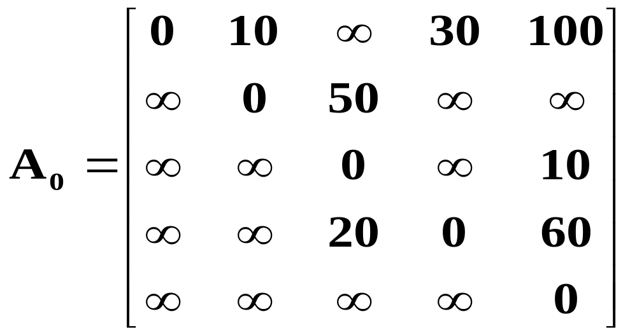
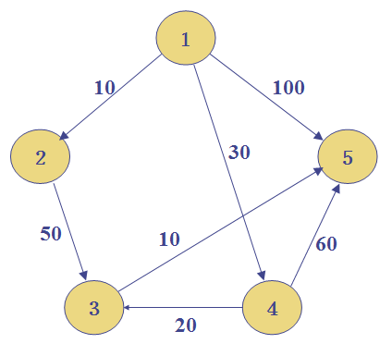
Floyd算法
K0
  0 0 0 0 0
  0 0 0 0 0
  0 0 0 0 0
  0 0 0 0 0
  0 0 0 0 0
山东大学软件学院 数据结构与算法 第19章 动态规划

Slide 48
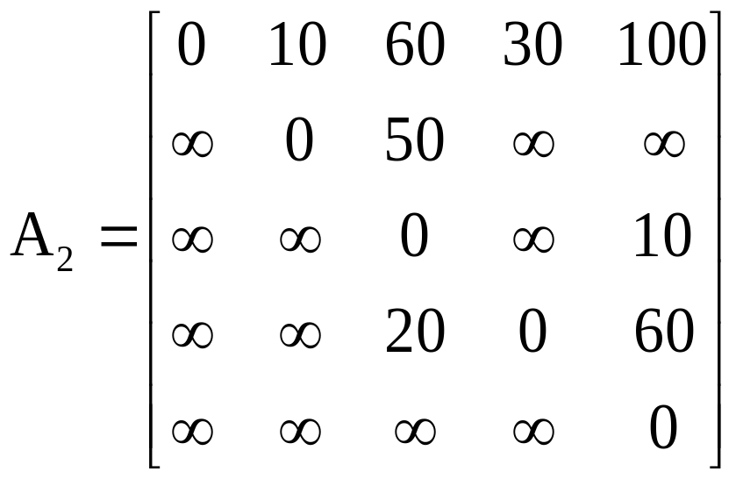
Floyd算法
由A0经过顶点2得到A2：因为只有顶点1能到顶点2，顶点2只能到达顶点3，所以只有一个改变：
C[1][3]=c[1][2]+c[2][3]
K [1][3]=2
山东大学软件学院 数据结构与算法 第19章 动态规划

Slide 49
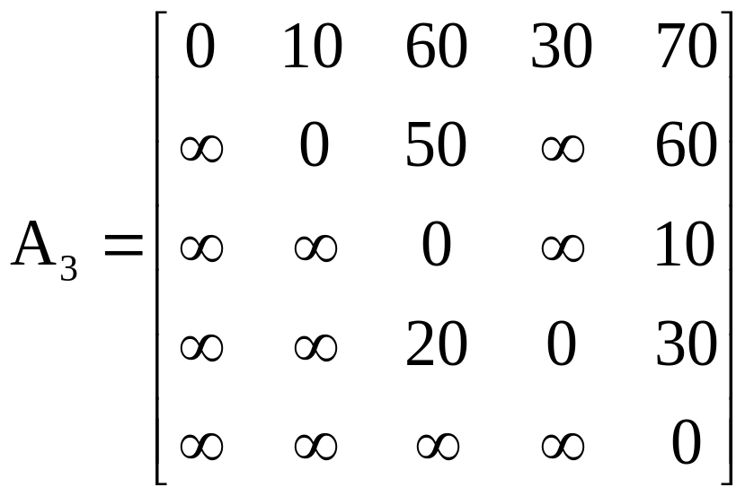
Floyd算法
由A2经过顶点3得到A3：因为顶点1,2,4能到顶点3，顶点3只能到达顶点5，所以改变如下：
C[1][5]=c[1][3]+c[3][5]
C[2][5]=c[2][3]+c[3][5]
C[4][5]=c[4][3]+c[3][5]
K [1][5]=K [2][5]=K [4][5]=3
山东大学软件学院 数据结构与算法 第19章 动态规划

Slide 50
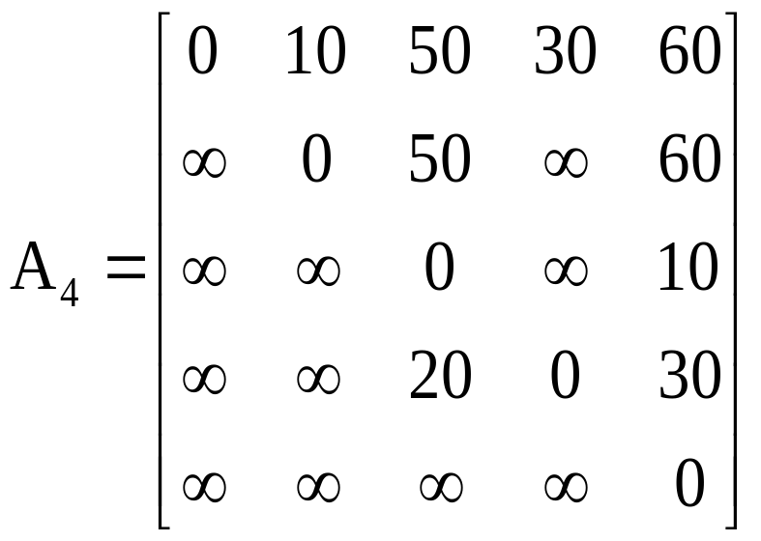
Floyd算法
由A3经过顶点4得到A4：因为顶点1能到顶点4，顶点4能到达顶点3和5，所以改变如下：
C[1][3]=c[1][4]+c[4][3]
C[1][5]=c[1][4]+c[4][5]
K [1][3]=K [1][5]=4
山东大学软件学院 数据结构与算法 第19章 动态规划

Slide 51
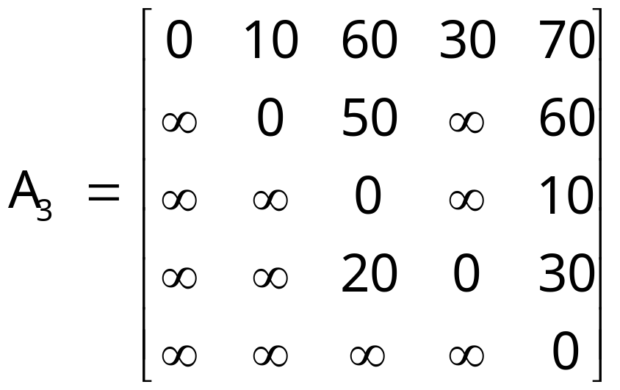
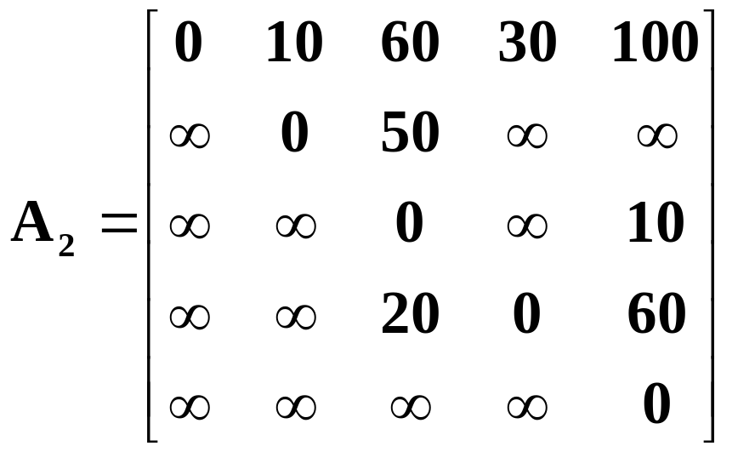
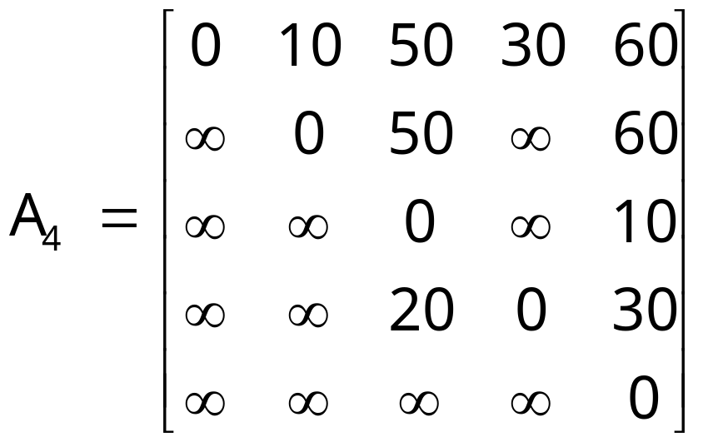

Slide 52
K0
  0 0 0 0 0
  0 0 0 0 0
  0 0 0 0 0
  0 0 0 0 0
  0 0 0 0 0
K2
  0 0 2 0 0
  0 0 0 0 0
  0 0 0 0 0
  0 0 0 0 0
  0 0 0 0 0
K3
  0 0 2 0 3
  0 0 0 0 3
  0 0 0 0 0
  0 0 0 0 3
  0 0 0 0 0
K4
  0 0 4 0 4
  0 0 0 0 3
  0 0 0 0 0
  0 0 0 0 3
  0 0 0 0 0

Slide 53
1 到 2的最短路径是：
1 2
1 到 3的最短路径是：
1 4 3
1 到 4的最短路径是：
1 4
1 到 5的最短路径是：
1 4 5
1 4 3 5
2 到 5的最短路径是：
2 3 5
4 到 5的最短路径是：
4 3 5
K0
  0 0 0 0 0
  0 0 0 0 0
  0 0 0 0 0
  0 0 0 0 0
  0 0 0 0 0
K2
  0 0 2 0 0
  0 0 0 0 0
  0 0 0 0 0
  0 0 0 0 0
  0 0 0 0 0
K3
  0 0 2 0 3
  0 0 0 0 3
  0 0 0 0 0
  0 0 0 0 3
  0 0 0 0 0
K4
  0 0 4 0 4
  0 0 0 0 3
  0 0 0 0 0
  0 0 0 0 3
  0 0 0 0 0

Slide 54
输出最短路径
template<class T>
void outputPath(T **c, int **kay, T noEdge, int i, int j)
{// 输出从i 到j的最短路径
  if (c[i][j] = = noEdge) {
    cout << "There is no path from " << i << " to " << j << endl;
    return;}
  cout << "The path is" << endl;
  cout << i << ' ';
  outputPath(kay, i, j);
  cout << endl;
}
山东大学软件学院 数据结构与算法 第19章 动态规划

Slide 55
输出最短路径
void outputPath(int **kay, int i, int j)
{//输出i 到j 的路径的实际代码
// 不输出路径上的第一个顶点 (i)
if (i = = j) return;
if (kay[i][j] = = 0) //路径上没有中间顶点
cout<<j << ' ';
else {// kay[i][j]是路径上的中间顶点
  outputPath(kay, i, kay[i][j]);
  outputPath(kay, kay[i][j], j);}
}
山东大学软件学院 数据结构与算法 第19章 动态规划

Slide 56
示例
2
9
6
5
1
3
9
1
1
2
7
7
4
5
1
4
8
4
2
4
7
5
16
- 7 5 1 - - - -
- - - - 4 - - -
- 7 - - 9 9 - -
- 5 - - - - 16 -
- - - 4 - - - 1
- - - - - - 1 -
2 - - - - - - 4
- - - - - 2 4 -
初始耗费矩阵 c(*,*) = c(*,*,0)
山东大学软件学院 数据结构与算法 第19章 动态规划
Notes:
Diagonal entries of initial cost matrix are set to zero. Remaining non-edge entries need to have a suitable value.

Slide 57
最终耗费矩阵 c(*,*)=c(*,*,n)
0 6 5 1 10 13 14 11
10 0 15 8 4 7 8 5
12 7 0 13 9 9 10 10
15 5 20 0 9 12 13 10
6 9 11 4 0 3 4 1
3 9 8 4 13 0 1 5
2 8 7 3 12 6 0 4
5 11 10 6 15 2 3 0
1 到 7的最短路径长度14 .
山东大学软件学院 数据结构与算法 第19章 动态规划

Slide 58
kay 矩阵
0 4 0 0 4 8 8 5
8 0 8 5 0 8 8 5
7 0 0 5 0 0 6 5
8 0 8 0 2 8 8 5
8 4 8 0 0 8 8 0
7 7 7 7 7 0 0 7
0 4 1 1 4 8 0 0
7 7 7 7 7 0 6 0
山东大学软件学院 数据结构与算法 第19章 动态规划

Slide 59
确定最短路径
0 4 0 0 4 8 8 5
8 0 8 5 0 8 8 5
7 0 0 5 0 0 6 5
8 0 8 0 2 8 8 5
8 4 8 0 0 8 8 0
7 7 7 7 7 0 0 7
0 4 1 1 4 8 0 0
7 7 7 7 7 0 6 0
1 到 7的最短路径是：
1 4 2 5 8 6 7.
山东大学软件学院 数据结构与算法 第19章 动态规划

Slide 60
练习
以下图为例，
（1）按Dijkstra算法计算从源点1到其它各个顶点的最短路径和最短路径长度。
（2）使用Floyd算法计算各对顶点之间的最短路径。
18
1
3
2
10
5
2
5
2
2
4
5
山东大学软件学院 数据结构 第19章 动态规划

Slide 61
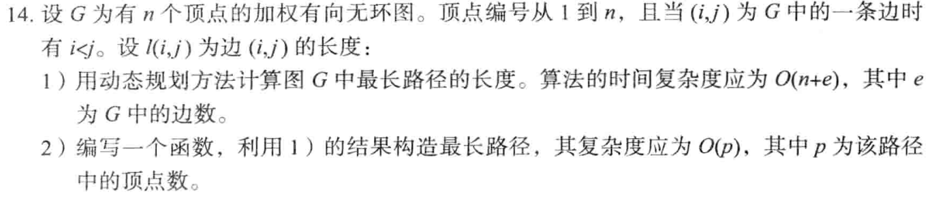
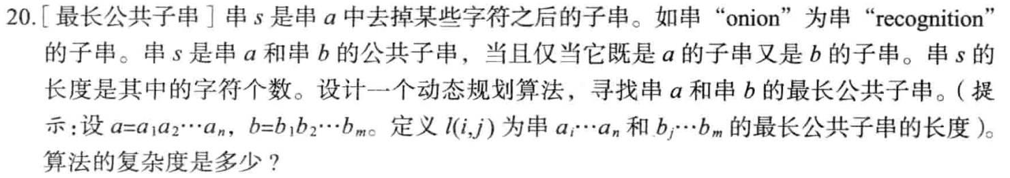
作业
山东大学软件学院 数据结构 第19章 动态规划

Slide 62
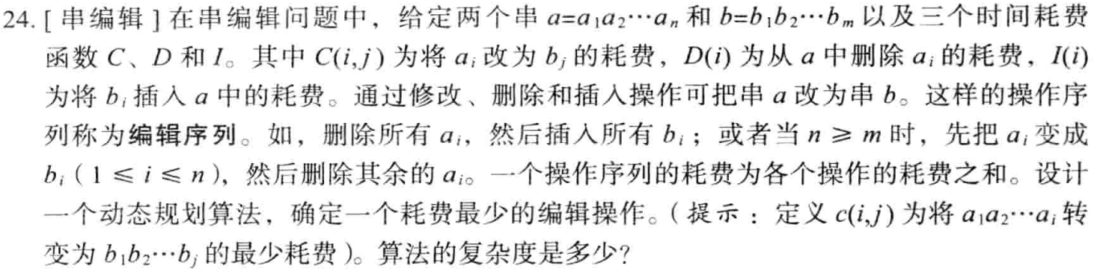
作业

